Slide 1


TRƯỜNG TIỂU HỌC PHÚC LỢI
MÔN TIẾNG VIỆT 1

Slide 2

01
NHẬN BIẾT

Slide 3
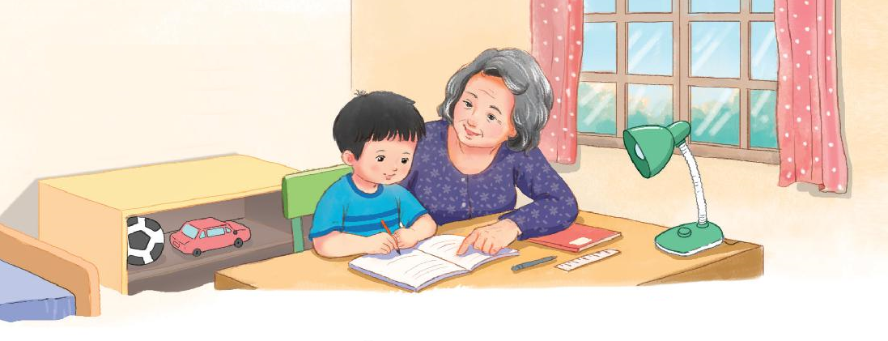

1
Nhận biết
ưu
iu
Bà đã nghỉ hưu mà luôn bận bịu.

Slide 4
BÀI 44
iu ưu

Slide 5
02
ĐỌC

Slide 6

2
Đọc
iu
ưu
h
ưu
hưu
ưu

Slide 7
2
Đọc
dịu
địu
xíu
hưu
mưu
lựu

Slide 8
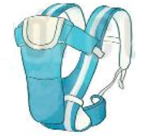
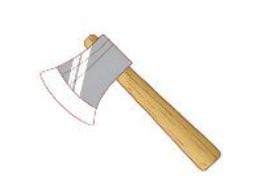

2
Đọc
cái rìu
cái địu

Slide 9
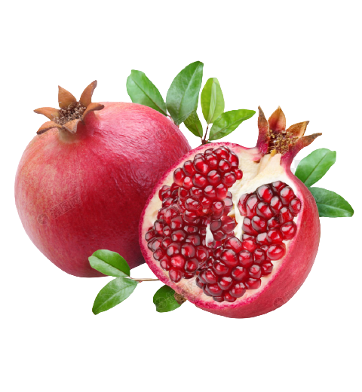
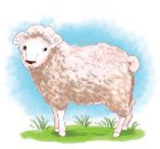
2
Đọc
quả lựu
con cừu
ưu
ưu

Slide 10
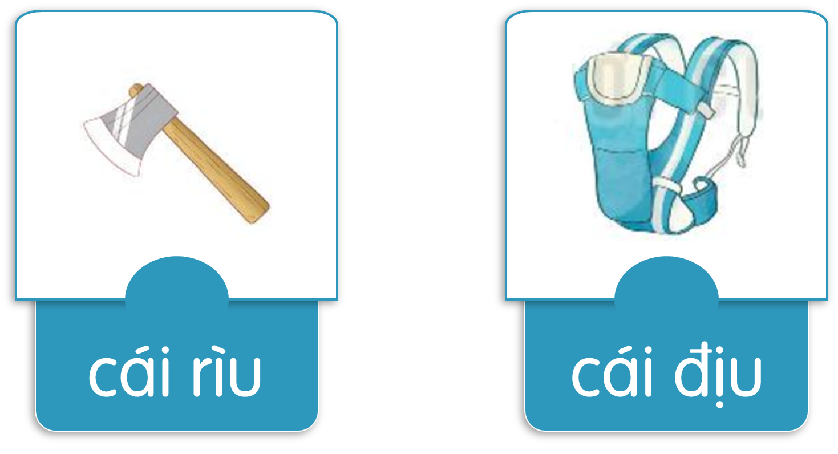

2
Đọc

Slide 11
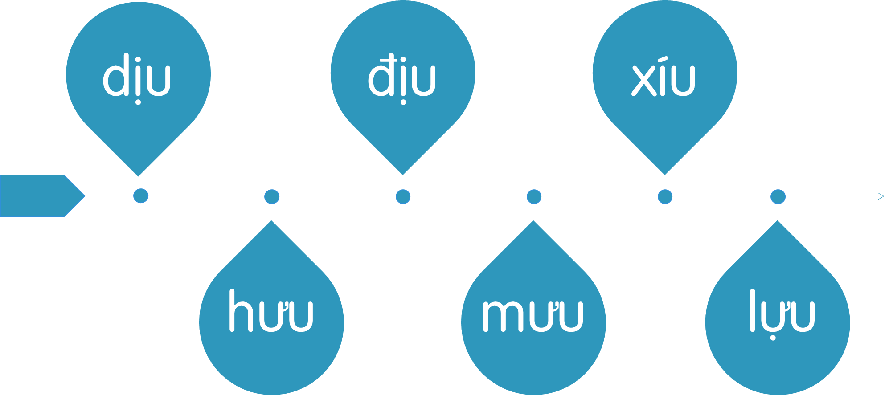
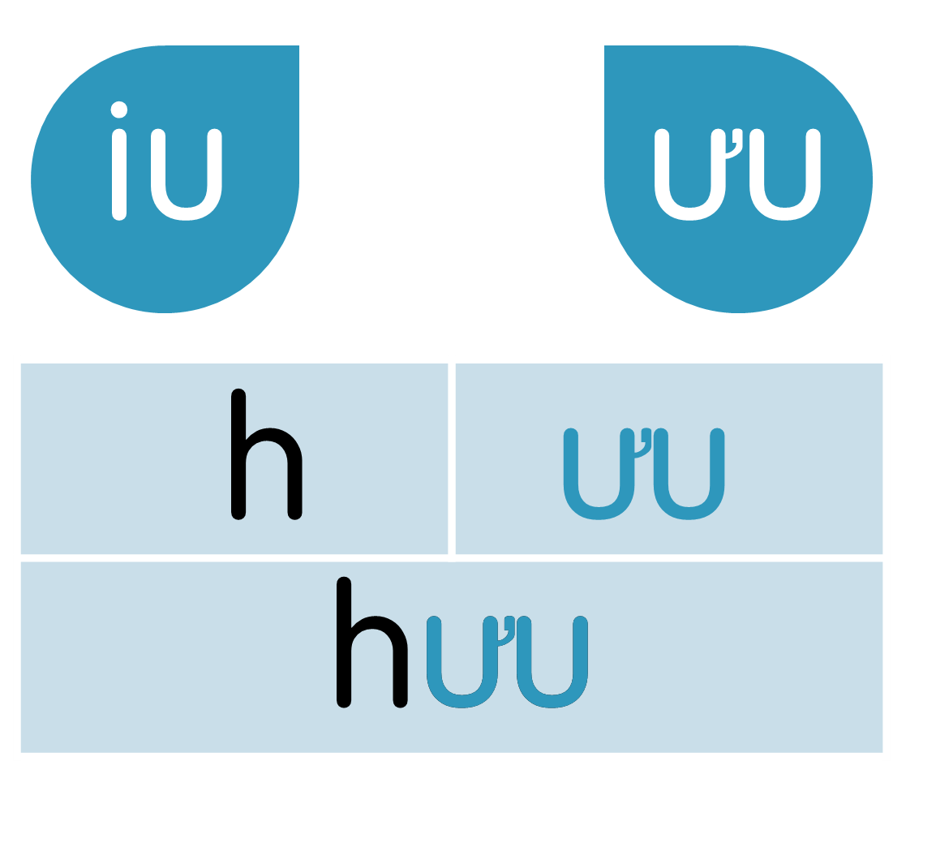
2
Đọc

Slide 12
03
VIẾT

Slide 13

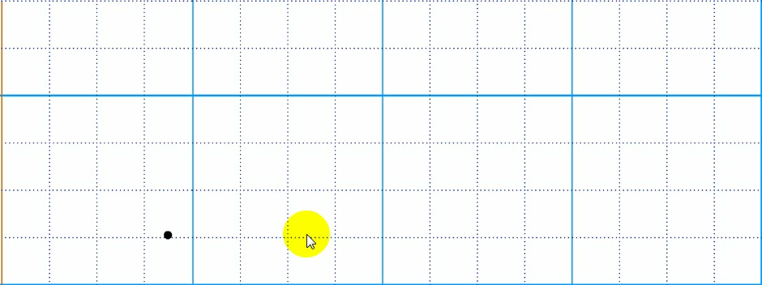
3
Viết

Slide 14
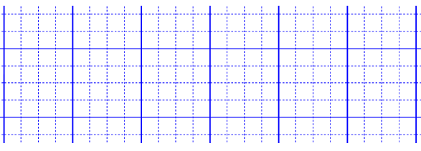
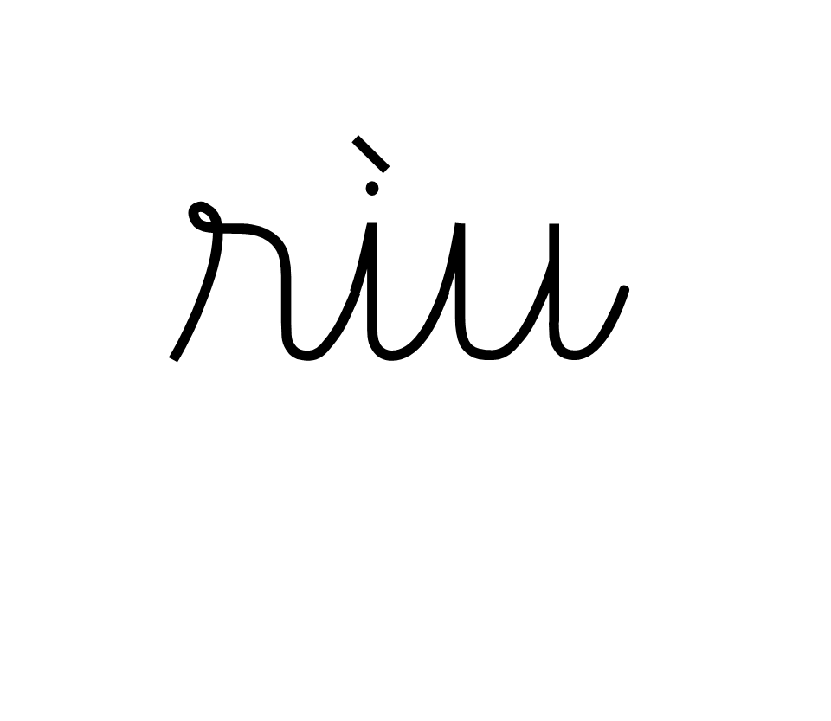
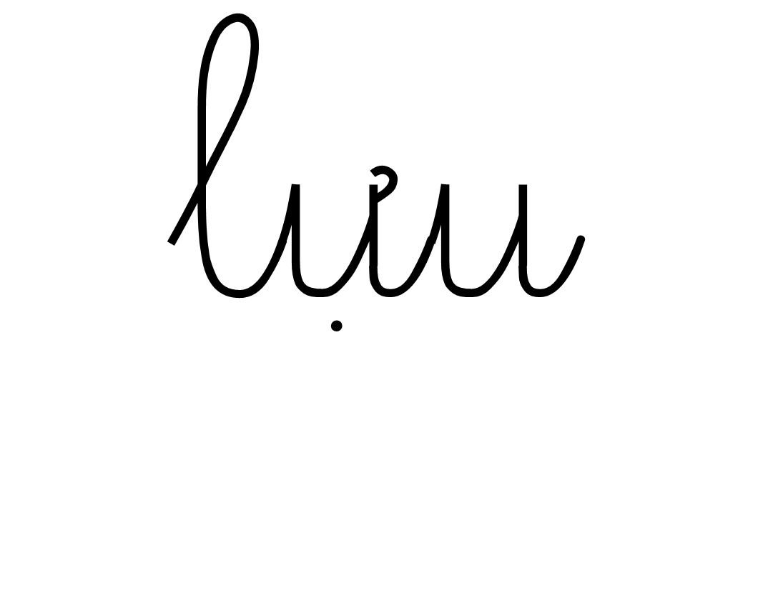
3
Viết

Slide 15
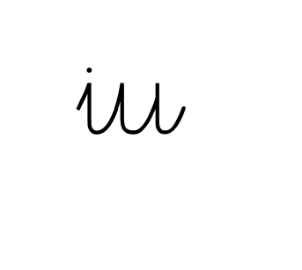

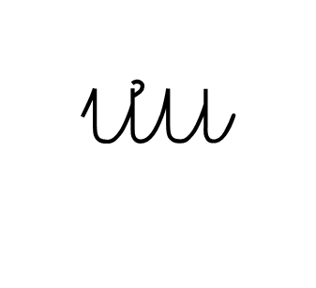
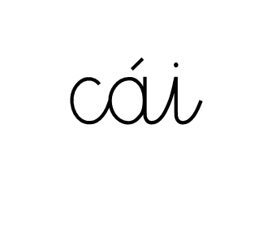

3
Viết
Bài 44

Slide 16
04
ĐỌC

Slide 17

ưu
Bà đã nghỉ hưu. Ngày ngày, bà đi chợ, nấu ăn và chăm lo cho con cháu. Mỗi lần đưa bé đi dạo, bà hay kể về ngày xưa. Lời bà dịu êm.
iu

Slide 18
4
Đọc
Luyện đọc tiếng
hưu
nấu
kể

Slide 19
4
Đọc
Luyện đọc từ
chăm lo
nghỉ hưu
dịu êm

Slide 20
4
Đọc
Luyện đọc cụm từ
bà đi chợ

Slide 21
4
Đọc
2
1
Bà đã nghỉ hưu. Ngày ngày, bà đi chợ, nấu ăn và chăm lo cho con cháu. Mỗi lần đưa bé đi dạo, bà hay kể về ngày xưa. Lời bà dịu êm.
3
4

Slide 22
05
NÓI

Slide 23
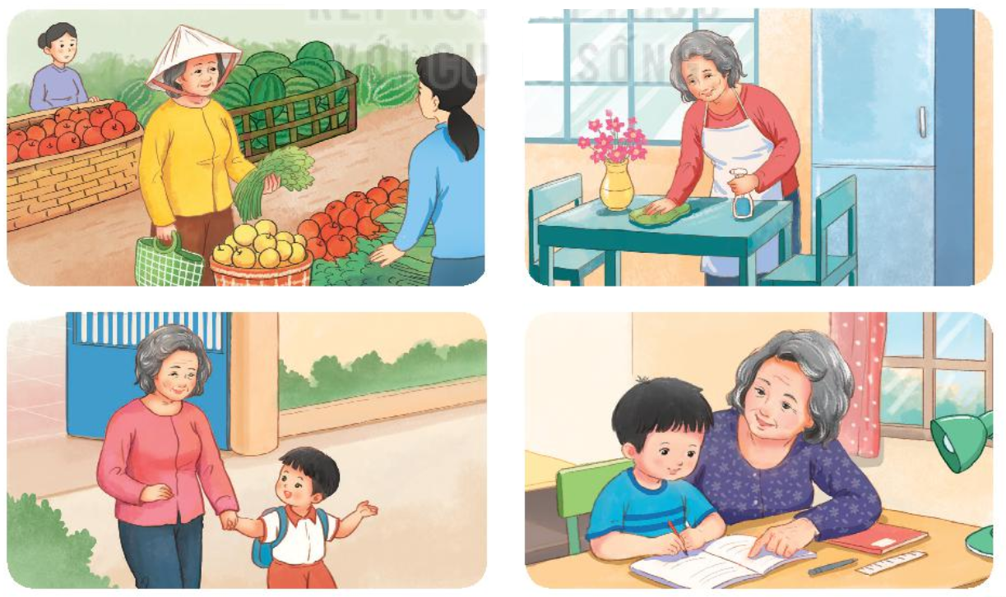

5
Nói
Bà em

Slide 24

CỦNG CỐ
BÀI HỌC
094 662 2429
Phamduyen.baigiangdientu@gmail.com

